Slide 1
Programa de Comunicación para incentivar al ciudadano sobre la obligatoriedad del voto en las elecciones presidenciales”
Sheyla Balón Z. Erika García M.

Slide 2
ECUADOR REPUBLICANO

Slide 3
Democracia
Es el predominio popular en el Estado del gobierno del pueblo, régimen global de participación electoral.
Sufragio
El sufragio es el sistema mediante el cual los
individuos expresan sus opiniones políticas,
ya sea para elegir al personal gobernante, o
para decidir por varios aspectos que tengan r
elación con la vida del Estado.

Slide 4
Sistemas de Elecciones Presidenciales

Slide 5
Análisis situacional del sistema formal de elecciones presidenciales
Convocatoria
Presentación de candidatos
Papeletas electorales
Padrón electoral
Votaciones
Escrutinios

Slide 6
Sistema Formal de Elecciones
        FORTALEZAS:
      Sistema organizado.
      Apoyo de los medios de
      comunicación
      Sistemas de Información

Slide 7
Sistema Formal de Elecciones
OPORTUNIDADES
Programa de información educativa
Asesoría de organismos extranjeros

Slide 8
Sistema Formal de Elecciones
DEBILIDADES
Cruce de información entre Registro Civil y TSE
Cambios en el Padrón Electoral

Slide 9
Sistema Formal de Elecciones
AMENAZAS
        Migración
        Analfabetismo
        Desconfianza
        Infraestructura vial

Slide 10
Plan Estratégico
MISION
Crear conciencia nacional sobre la importancia de acudir a las urnas a depositar nuestro voto como aporte a la comunidad y a la nación.
VISION
Hacer del régimen electoral un elemento básico del sistema democrático que permita al elector ejercer su derecho.
OBJETIVO
Disminuir el ausentismo electoral que proviene de la falta de interés de los ciudadanos hacia las elecciones presidenciales.

Slide 11
POSICIONAMIENTO
Las elecciones presidenciales están posicionadas como un acto de obligatoriedad para los ecuatorianos que causa en muchos casos malestar a los ciudadanos por tener que acudir a las juntas receptoras del voto para poder recibir el certificado de votación.

Slide 12
GRUPO OBJETIVO
Primario: ciudadanos ecuatorianos mayores a 18 años, hombres y mujeres, que se encuentren en goce de todos los derechos políticos que manda la ley y que no se encuentran privados de ningún derecho por causa de algún hecho delictivo.
Secundario: personas mayores de 65 años

Slide 13
Segmentación del Mercado
Segmentación Geográfica: todas las provincias y cantones del país. (determinar las zonas más sensibles al ausentismo)

Slide 14
Análisis de Cambio
Padrones Electorales
Actualización de Datos entre Registro Civil y TSE

Slide 15
Proyecto de Investigación
OBJETIVO
Determinar cuales son los factores que llevan a aumentar el nivel de ausentismo y hasta que punto estos factores inciden en la ausencia de las elecciones presidenciales
DISEÑO DE LA INVESTIGACION
En una investigación de mercados, tipo primaria y cuantitativo

Slide 16
Determinación de la Muestra

Slide 17
Encuestas
Ciudadanos de:
        GUAYAQUIL
        QUITO
        CUENCA

Slide 18
RESULTADOS DE LA ENCUESTA

Slide 19

Considera usted que el proceso electoral está completamente organizado?

Slide 20
Cuál sería la calificación del proceso electoral en general?

Slide 21
Qué aspecto cree usted, que necesita mayor atención?

Slide 22
Usted prefiere que el voto sea:

Slide 23
Si el voto no fuera obligatorio, usted iría a votar?

Slide 24
Considera usted que el ausentismo ha amentado, sigue igual o ha disminuido?

Slide 25
Está de acuerdo con que se limite el número de candidatos?

Slide 26
Cuál considera que es un número apropiado?

Slide 27
TRAYECTORIA DEL AUSENTISMO ELECTORAL EN EL ECUADOR.
1978 - 1998

Slide 28
Ausentismo Electoral

Slide 29
Población

Slide 30
Analfabetismo

Slide 31
Indigenismo

Slide 32
Migración

Slide 33
Ausentismo por Región

Slide 34
Ausentismo en las provincias de la Costa

Slide 35
Ausentismo en las provincias de la Sierra

Slide 36

Ausentismo en las provincias del Austro

Slide 37
Ausentismo en las provincias del Oriente

Slide 38
Ausentismo en la Región Insular

Slide 39
Ausentismo Real

Slide 40
Proyección del Ausentismo en las elecciones del 20 de Octubre de 2002

Slide 41
PLAN ESTRATEGICO DE COMUNICACION
Plan Estratégico a corto plazo:
  Campaña Publicitaria
Plan Estratégico a largo plazo:
  Programa de Educación

Slide 42
Mercado Meta: Individuos entre 26 y 40 años
Respuesta deseada: Votaciones Octubre 2002.
Posicionamiento deseado: Proceso organizado, honesto,

Slide 43
Objetivo de Comunicación
Crear conciencia ciudadana
Creer en la democracia
Concepto de Comunicación
El país cuenta contigo…….. Tu Voto Vale

Slide 44
Medios Publicitarios
        Radio
        Prensa
        Televisión
        Vallas fotográficas
        Revistas

Slide 45
Radio
Sabes por qué ....Tu Voto Vale?
Tu voto vale
Porque con él reafirmas la democracia en el país.
Tu voto vale
Porque con él ejerces tu derecho a expresarte
Tu voto vale
Porque con él puedes conseguir un Ecuador mejor
Tu voto vale
Porque Tú decides por tu país.
El próximo 20 de Octubre acude a las urnas,
Tienes una cita con tu país
no dejes pasar la oportunidad
de ser parte del Ecuador.

Slide 46
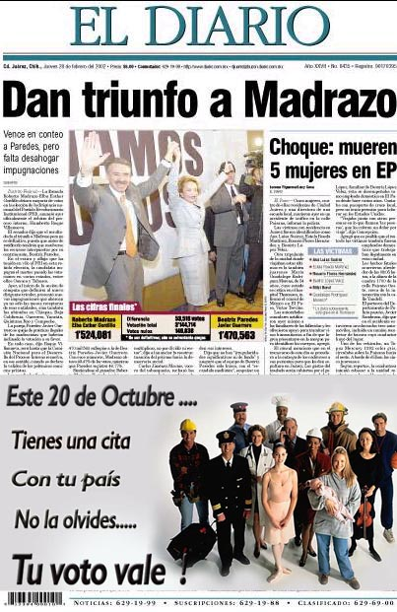
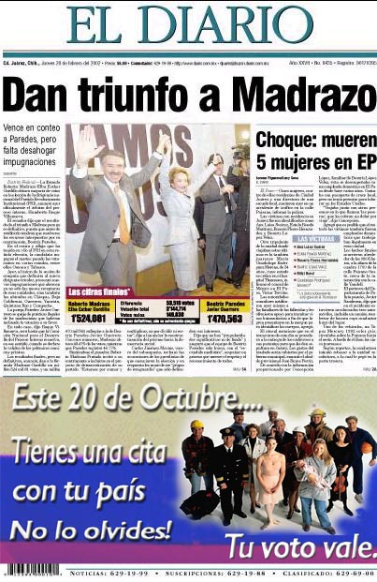
PRENSA

Slide 47
TELEVISION
Se realizarán tomas de una ciudad del Ecuador en la que presenta una montaña, y desde ahí se ve todo el panorama de un lago.
En la punta de la montaña estarán dos jóvenes, un chico y una chica, agarrando muy fuerte el asta de la bandera flameante del Ecuador, y mirando hacia el horizonte.
Las tomas del paisaje se harán con un giro de 180º centrándose en los dos jóvenes con miradas muy serias; esto se realizará en los primeros 10 segundos.
Luego, en la parte central se abrirá verticalmente un fondo negro, en el cual aparece el mensaje con letras blancas:
Sólo tú puedes cambiar el país,
y darle nueva vida a la democracia

Slide 48
Después, se cierra la pantalla negra, apareciendo las imágenes de los chicos con la bandera, por 5 segundos, y se vuelve a abrir con el siguiente mensaje:
Vota éste 20 de Octubre,
El país cuenta contigo,
Tu voto vale...
Luego, vuelve a salir otra pantalla completamente negra, y en la parte inferior izquierda aparece el mensaje:
Tu eliges..... tu votas...... tu vales......
Este mensaje sale de manera corrida y el comercial termina en el momento en que termina de correr por toda la pantalla el último mensaje.

Slide 49
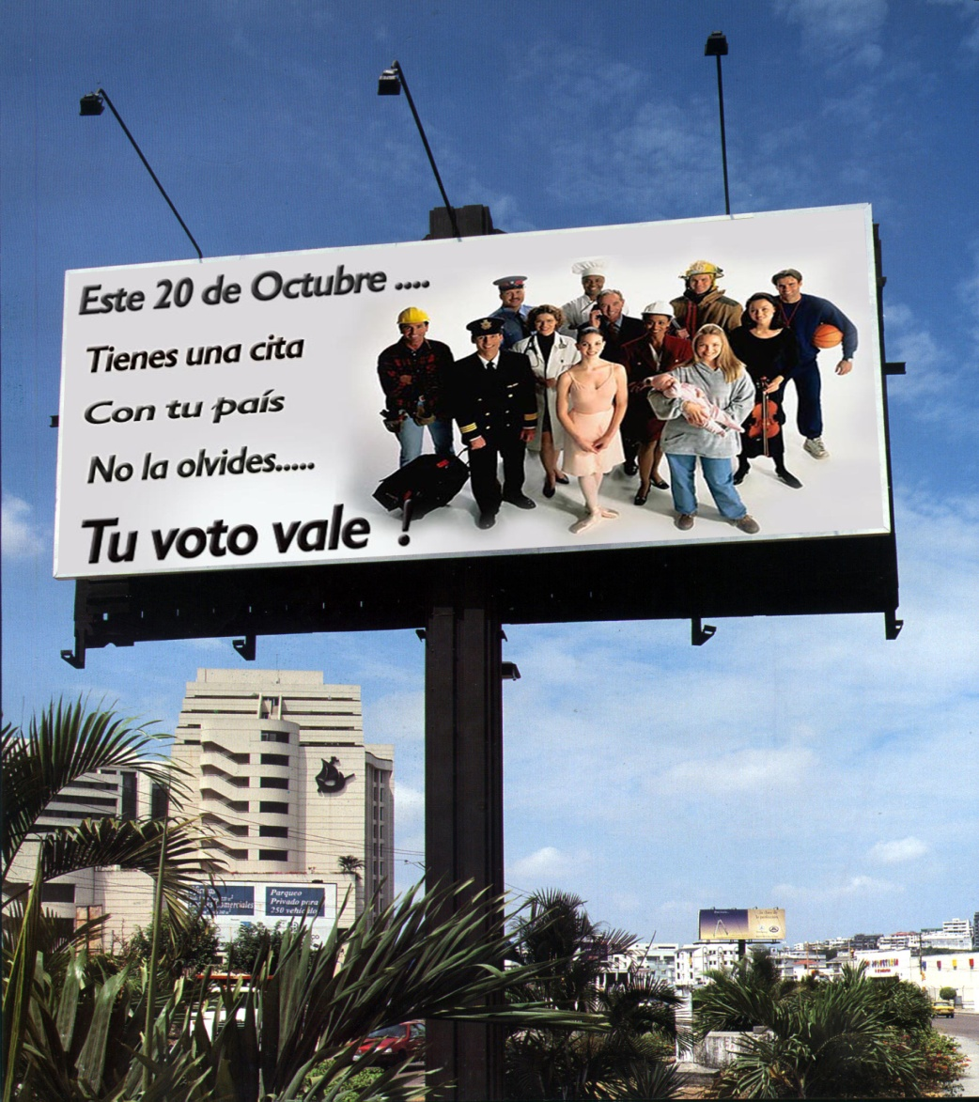
VALLAS PUBLICITARIAS

Slide 50
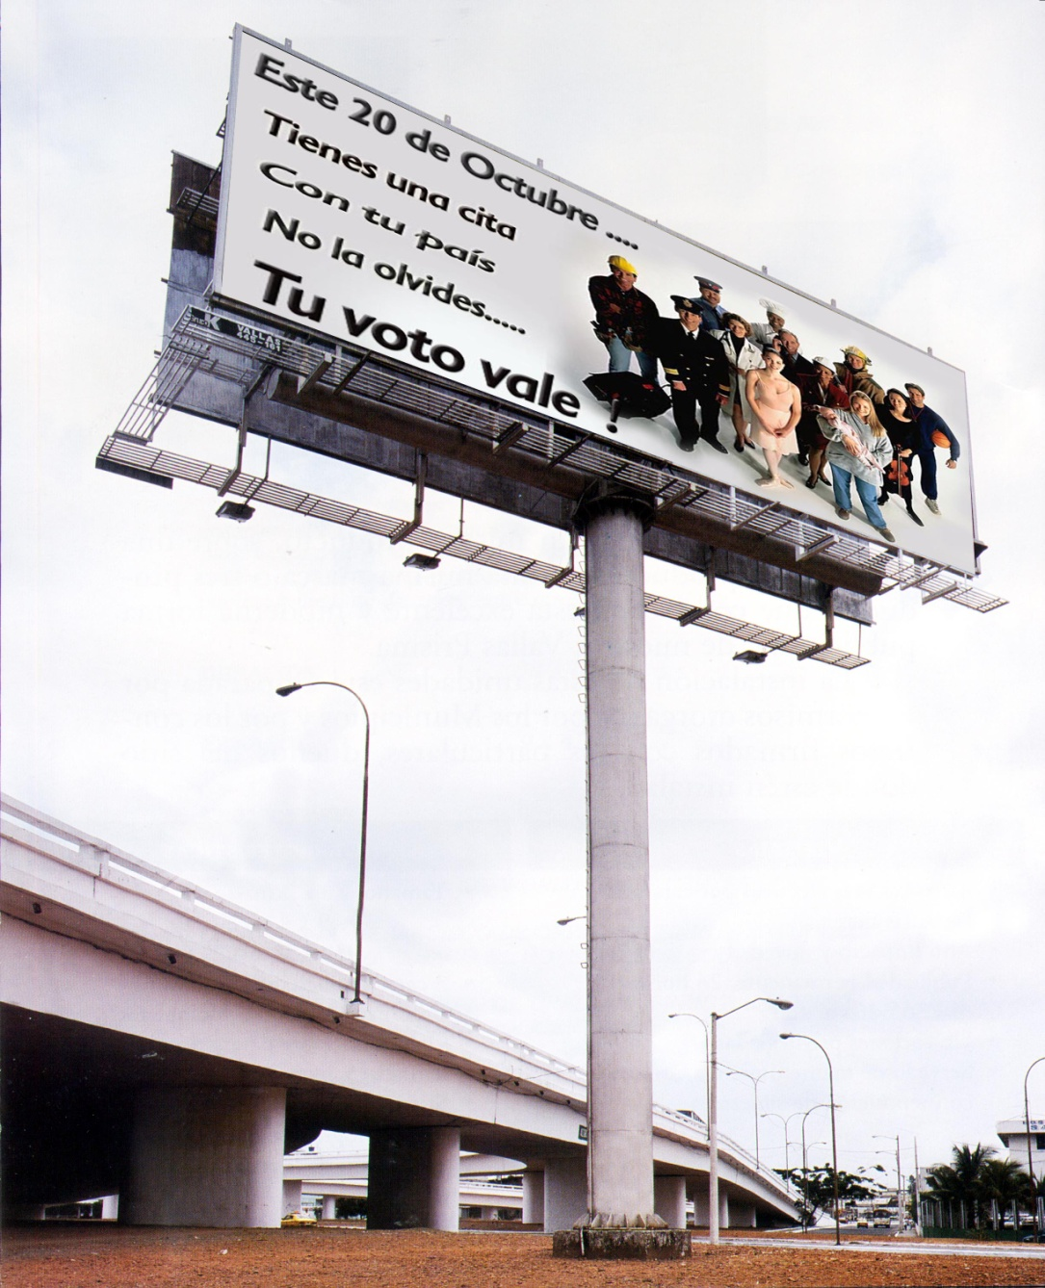

Slide 51
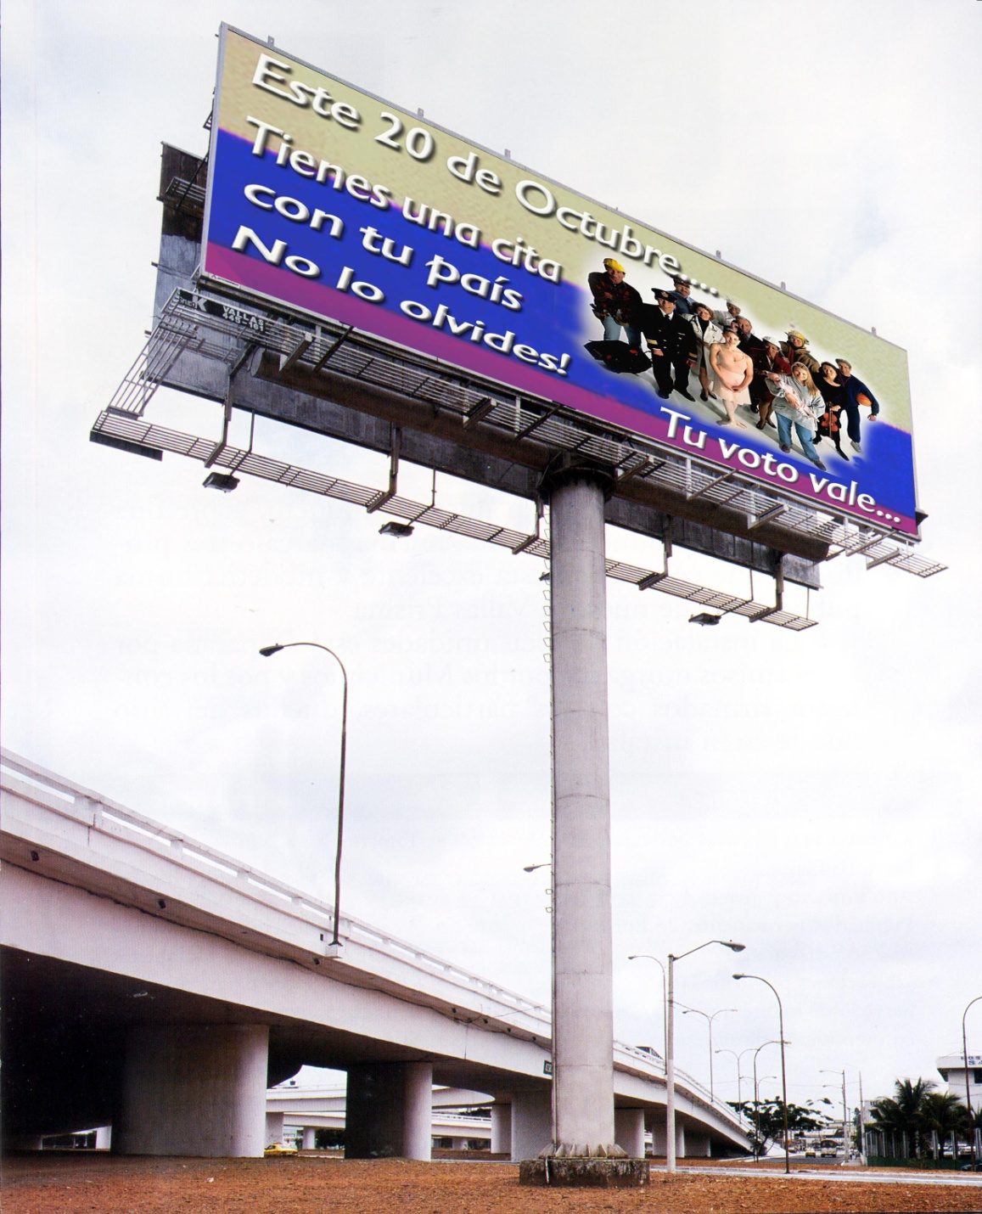

Slide 52
Programa de Educación
  Objetivo del Programa: Fortalecer la democracia enfocándose en la educación de los jóvenes.
  Visión: Que los ciudadanos acepten al sufragio como un derecho más no como un deber.
  Misión: Impartir la materia “Cultura Democrática” en todas las instituciones secundarias.

Slide 53
ESTRATEGIA A LARGO PLAZO

Slide 54
Estructura del Programa de Educación
Democracia
Sufragio
Sistema de Elecciones
Funciones de los Gobernantes
Actividades Extracurriculares: Congreso Intercolegial: “Salvemos la Democracia”.

Slide 55
Evaluación Social
        Ausentismo
        Cultura Democrática
        Cultura Cívica

Slide 56
Evaluación Económica

Slide 57
Conclusiones
Factores Influyentes del Ausentismo Electoral
Factores Conductuales
Indiferencia
Desconfianza
Descontento
Factores Sociales
Población
Analfabetismo
Migración
Indigenismo

Slide 58
Conclusiones
Regiones de mayor tendencia al Ausentismo Electoral:
Costa
Austro

Slide 59
Conclusiones
Irregularidades en el proceso electoral
Voto obligatorio

Slide 60
Conclusiones
El Ecuador necesita fortalecer la cultura cívica, la cultura democrática, y así modificar las condiciones de vida de nuestro país, incrementar sus niveles de oportunidad y disfrutar de la salud, la educación, la seguridad social, la
comunicación, el desarrollo cultural
y el bienestar colectivo y lograr una
conciencia cívica, política y ética.

Slide 61
Recomendaciones
Aplicar Programa de Comunicación
Perfil de candidato
Voto obligatorio
El voto: un derecho más que un deber
Proceso transparente:
Reestructurar organismos como el Registro Civil.

